Slide 1
Chào mừng các em đến với
tiết Tự nhiên xã hội
Bản quyền thuộc về: FB Hương Thảo - https://www.facebook.com/huongthaoGADT/
Notes:
Bài giảng thiết kế bởi: Hương Thảo - tranthao121004@gmail.com

Slide 2
Chủ đề 1: Gia đình
Bài 1. Các thế hệ trong gia đình
Notes:
Bài giảng thiết kế bởi: Hương Thảo - tranthao121004@gmail.com
2

Slide 3
Tiết 1
Notes:
Bài giảng thiết kế bởi: Hương Thảo - tranthao121004@gmail.com

Slide 4
Notes:
ài giảng thiết kế bởi: Hương Thảo - tranthao121004@gmail.com

Slide 5
Hoạt động mở đầu

Slide 6
Giới thiệu với các bạn về các thành viên trong gia đình em
Gia đình em có mấy người? Gồm những ai?
Công việc của mỗi người là gì?
Notes:
Bài giảng thiết kế bởi: Hương Thảo - tranthao121004@gmail.com

Slide 7
Hoạt động khám phá

Slide 8
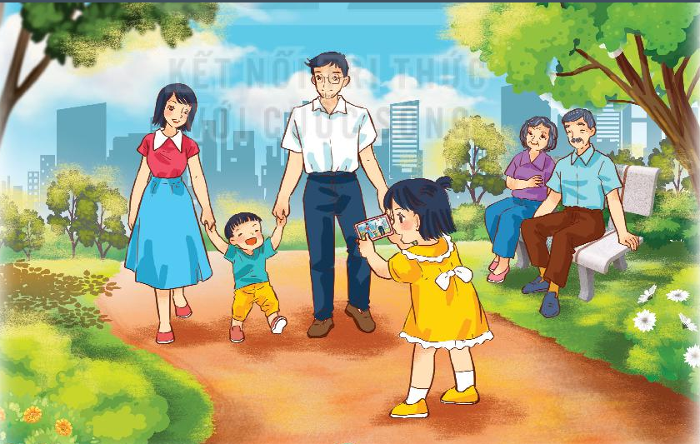
1.Nêu các thành viên trong gia đình Hoa từ người nhiều tuổi đến người ít tuổi.
Bố
Mẹ
Ông bà
Hoa
Em trai
Ngày nghỉ, gia đình Hoa làm gì?
Notes:
Bài giảng thiết kế bởi: Hương Thảo - tranthao121004@gmail.com

Slide 9
Gia đình Hoa có nhiều thế hệ cùng chung sống. Những người ngang hàng trên sơ đồ là cùng một thế hệ.
Notes:
Bài giảng thiết kế bởi: Hương Thảo - tranthao121004@gmail.com
9

Slide 10
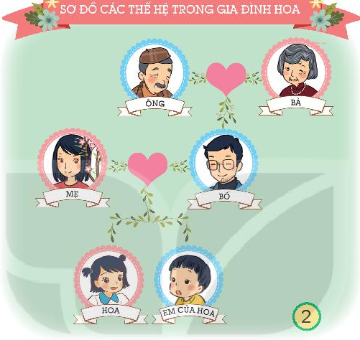
Quan sát tranh
1
Chỉ và nói các thành viên cùng thế hệ
Gia đình Hoa có mấy thế hệ?
2
3
Notes:
Bài giảng thiết kế bởi: Hương Thảo - tranthao121006@gmail.com

Slide 11
Gia đình Hoa có 3 thế hệ: Thế hệ ông bà, thế hệ bố mẹ, thế hệ con (Hoa và em Hoa).
Notes:
Bài giảng thiết kế bởi: Hương Thảo - tranthao121004@gmail.com
11

Slide 12
Hoạt động thực hành

Slide 13
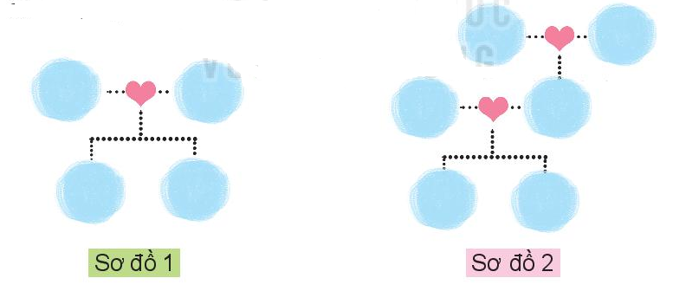
1. Vẽ, dán ảnh hoặc viết tên từng thành viên trong gia đình em theo sơ đồ
2. Giới thiệu sơ đồ các thế hệ trong gia đình em

Slide 15
Củng cố bài học

